Slide 1
Spiralmodell
Von Dustin und Konstantin

Slide 2
Gliederung
Allgemeines
Phasen
Vor- und Nachteile
Grafische Abbildung

Slide 3
Allgemeine Informationen
Jahr 1986
von Barry W. Beohm
Konzept für die Entwicklung komplexer Anwendungen
4 Phasen linear in iterativem Zyklus durchlaufen
regelmäßige Risikobeachtung

Slide 4
Phasen
Definition von Zielen und Alternativen sowie Beschreibung der Rahmenbedingungen
Bewertung der Alternativen
Entwicklung und Überprüfung des Zwischenstands
Planung des nächsten Zyklus

Slide 5
Phase 1
Definition von Zielen und Alternativen sowie Beschreibung der Rahmenbedingungen

Slide 6
Phase 1
Festlegung von Zielvorgaben
Verbesserung der Performance
Ausbau der Funktionalität
Aufstellung von Alternativen
Design A vs. Design B
Bestimmung von Rahmenbedingungen
Kosten und Zeit

Slide 7
Phase 2
Bewertung der Alternativen

Slide 8
Phase 2
Zielvorgaben und Rahmenbedingungen als Bezugsgrößen
Unsicherheitsbereiche Identifizieren
Prototests, Stresstests
Ausarbeitung der Risikoärmsten und kosteneffizientesten Strategie
Simulationen, Benchmark-Tests, Analysemodelle, Nutzerbefragungen

Slide 9
Phase 3
Entwicklung und Überprüfung des Zwischenstands

Slide 10
Phase 3
Entwicklung
Weiterentwicklung der Software
Überprüfung
Optimierung der Software
Bugfixing

Slide 11
Phase 4
Planung des nächsten Zyklus

Slide 12
Überprüfung der Ziele des Zykluses
reguläre Fortsetzung
Wenn: Ziel in Zeit erreicht
Entwicklung war erfolgreich
Dann: Definition des nächsten Ziels
ungeplante Fortsetzung
Wenn: Ziel nicht in Zeit erreicht
Entwicklung war fehlerhaft
Dann: Änderung der Strategie (alte oder neue Alternativen)
neuen Versuch Starten

Slide 13
Vor- und Nachteile
Vorteile | Nachteile
flexibles, generisches Modell | hoher Managementaufwand
frühe Einbindung von Auftraggebern und Anwendern möglich | regelmäßige Entscheidungen können den Entwicklungsprozess verzögern
periodische, risikogetriebene Überprüfung | Durch den aufgegliederten Entwicklungsprozess gelangen Fehler und konzeptionelle Ungereimtheiten leicht in das Endprodukt
perfekte Abstimmung zwischen technischen Anforderungen und Design | Know-How in Risikoanalyse bzw. -management essenziell, aber oft nicht vorhanden
maximale Kontrolle über Kosten, Ressourcen und Qualität des Softwareprojekts | für kleinere Projekte mit überschaubarem Risiko ungeeignet
gut für neuartige technische Umgebungen geeignet

Slide 14
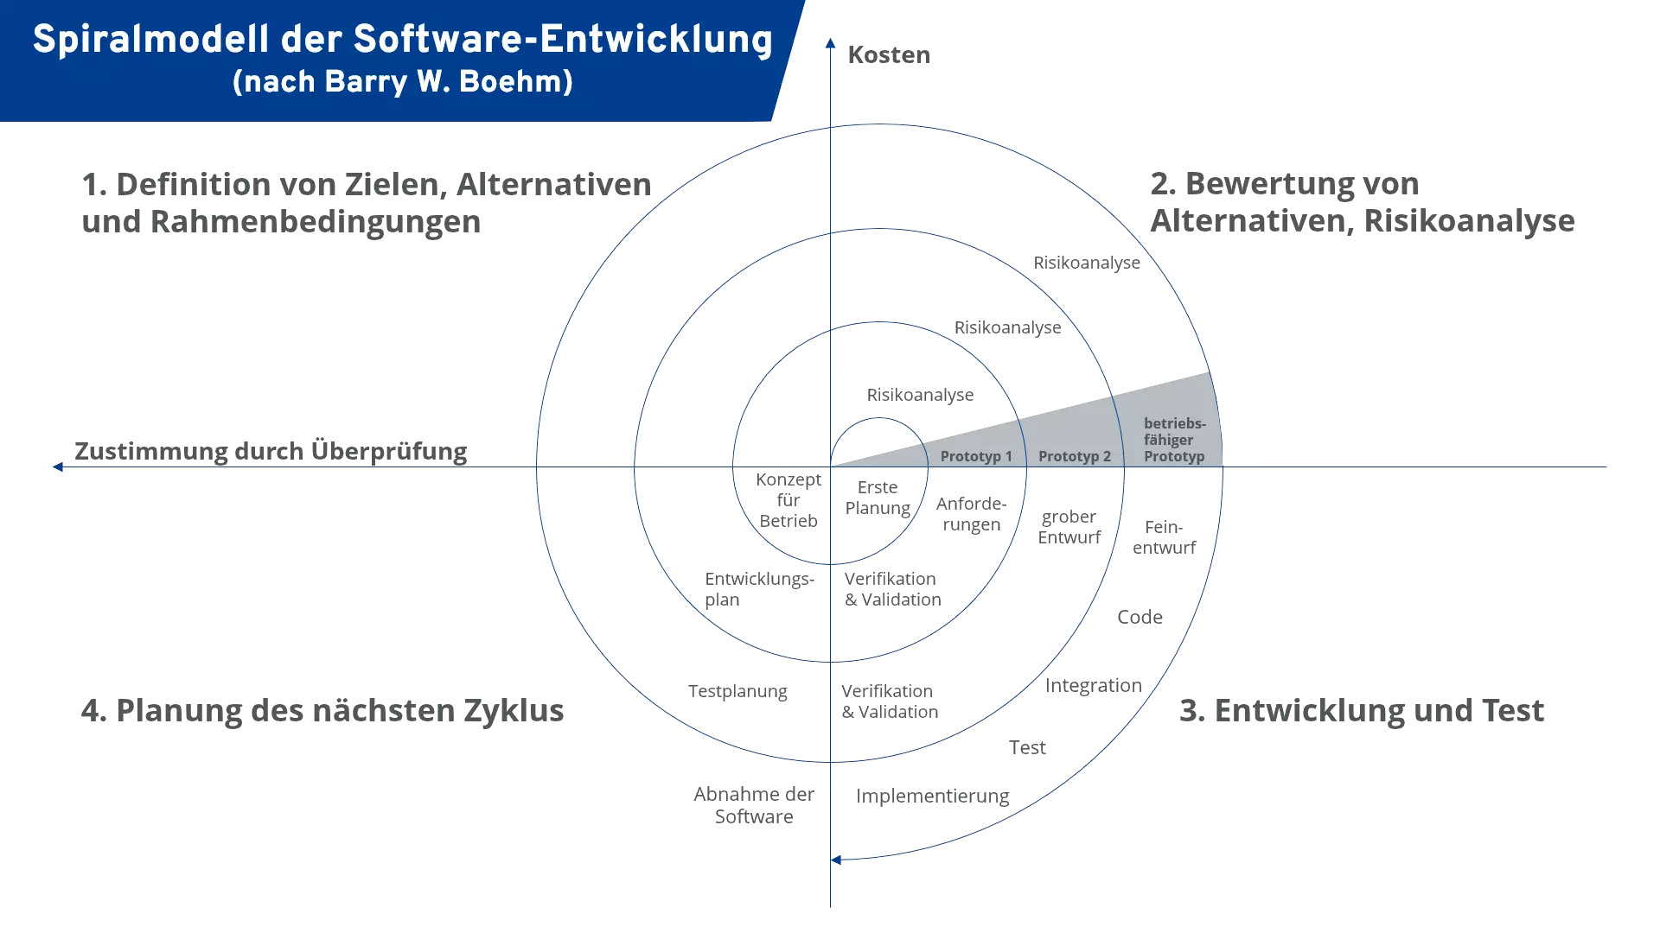
Grafisches Design
spiralförmige, zyklusgestützte Prozess
Spirale wird pro Iteration größer
mehr Fortschritt
Zustimmung durch Überprüfung (X-Achse)
Entwicklungskosten (Y-Achse)

Slide 15
Grafisches Design
spiralförmige, zyklusgestützte Prozess
Spirale wird pro Iteration größer
mehr Fortschritt
Zustimmung durch Überprüfung (X-Achse)
Entwicklungskosten (Y-Achse)

Slide 16
Quellen
Buch IT-Berufe S. 515 - 516
https://www.ionos.de/startupguide/produktivitaet/spiralmodell/

Slide 17
Bildquellen
https://www.ionos.de/startupguide/produktivitaet/spiralmodell/

